Slide 1
MÔN : MĨ THUẬT
LỚP : NĂM

Slide 2
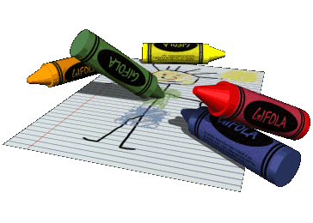
Mĩ thuật
Kiểm tra băi cũ: Kiểm tra
đồ dùng học tập.
2

Slide 3
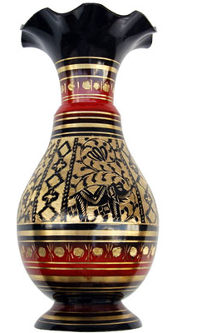
KHỞI ĐỘNG
?
1
L
Ọ
H
O
A
2
Q
U
Ả
B
Ư
Ở
I
Ô số 1 ( Gồm 5 chữ cái ): Đây là loại đồ vật thường dùng để cắm hoa ?
Ô số 2 ( Gồm 7 chữ cái ): Quả gì vỏ dày màu xanh ( hoặc vàng ), khi bóc ra có nhiều múi ?
3

Slide 4
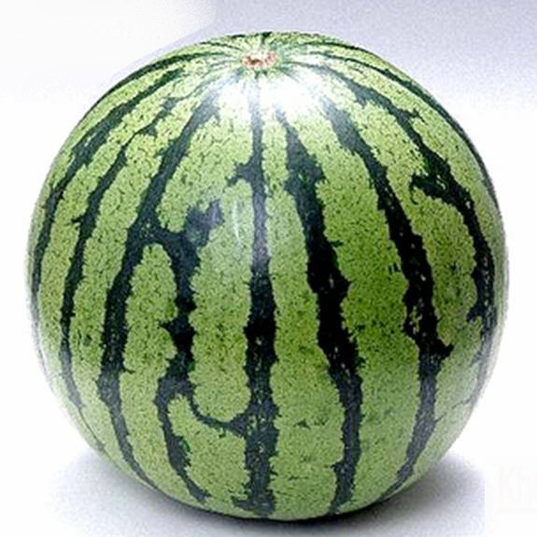
Mĩ thuật
Bài 8: Vẽ theo mẫu- Mẫu vẽ có dạng hình trụ, hình cầu
Hoạt động 1: Quan sát, nhận xét
Các loại quả dưới đây có điểm gì giống nhau và khác nhau ?
Giống nhau: đều có thân quả, cuống quả và đều có dạng hình cầu.
Khác nhau: về màu sắc, hình dáng, kích thước….
4

Slide 5
Hoạt động 1: Quan sát, nhận xét
Các đồ vật có đặc điểm gì giống nhau và khác nhau ?
+ Giống nhau: - Đều có các bộ phận: miệng, cổ, vai, thân, đáy,...
+ Khác nhau: -Về kích thước,hình dáng của các đồ vật.
- Màu sắc, độ đậm nhạt của các đồ vật.
- Tỉ lệ các bộ phận và các chi tiết.
5

Slide 6
Mĩ thuật
Bài 8: Vẽ theo mẫu- Mẫu vẽ có dạng hình trụ
hình cầu
Quan sát, nhận xét:
Hình vẽ nào có bố cục đẹp? Vì sao ?
a
b
Hình mẫu quá to so với tờ giấy
Hình hai vật mẫu sát nhau
c
d
Hình hai vật mẫu ở quá xa nhau
Hình vẽ được sắp xếp hợp lý

Slide 7
Mĩ thuật
Bài 8: Vẽ theo mẫu- Mẫu vẽ có dạng hình trụ
hình cầu
Quan sát, nhận xét:
- Cái ca có có những bộ phận nào? Nằm trong khung hình gì?
- Còn quả có dạng hình gì và nằm trong khung hình gì ?
- Chiều cao của ca hoa bằng khoảng mấy phần chiều cao của quả ?
- Độ đậm nhạt của ca so với quả như thế nào ?

Slide 8
Mĩ thuật
Bài 8: Vẽ theo mẫu- Mẫu vẽ có dạng hình trụ
hình cầu
Cách vẽ:
Bước 1: Phác khung hình chung và khung hình riêng của từng vật mẫu.
* Bước 2: Tìm tỉ lệ bộ phận của mẫu.
* Bước 3: vẽ phác nét chính của vật mẫu.
* Bước 4: Vẽ nét chi tiết, chỉnh sửa cho giống với mẫu.
* Bước 5: Vẽ đậm nhạt bằng bút chì đen hoặc vẽ màu.

Slide 9
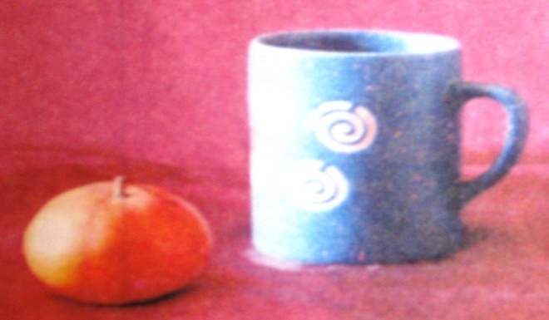
Mĩ thuật
Bài 8: Vẽ theo mẫu- Mẫu vẽ có dạng hình trụ
hình cầu
Các bước vẽ :
Mẫu
Bước 1
Bước 2
Bước 3
Bước 4
Bước 5

Slide 10
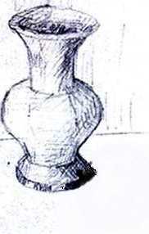
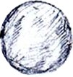
Cách sắp xếp bố cục hình vẽ nào dưới đây là hợp lí? Vì sao?
1
2
3
Hình vẽ lệch lên trên
Hình vẽ lệch xuống dưới
Hình vẽ nhỏ quá
4
5
6
Bố cục cân đối hợp lí
Hình vẽ to quá
Hai vật mẫu xa nhau quá
10

Slide 11
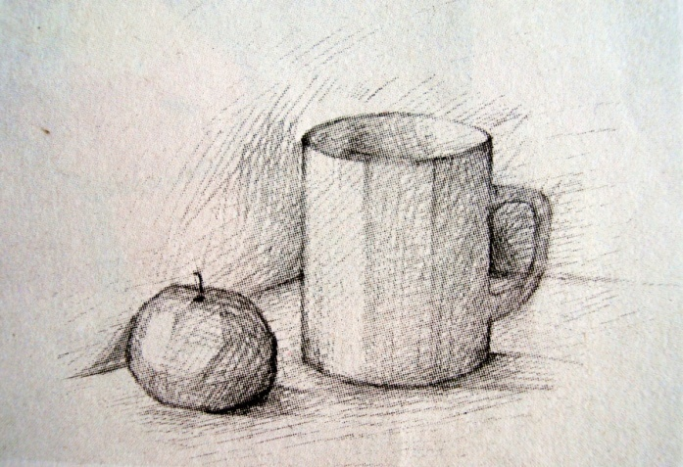
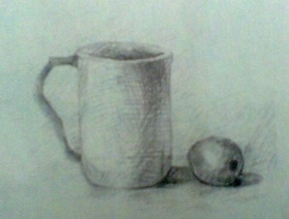
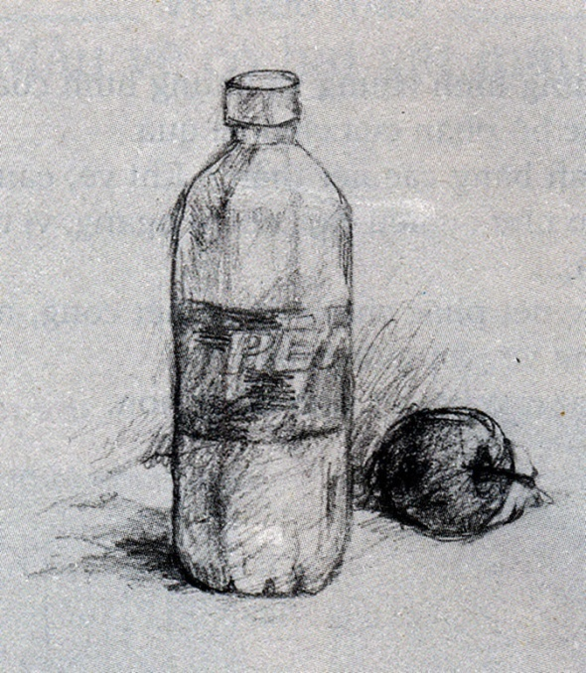
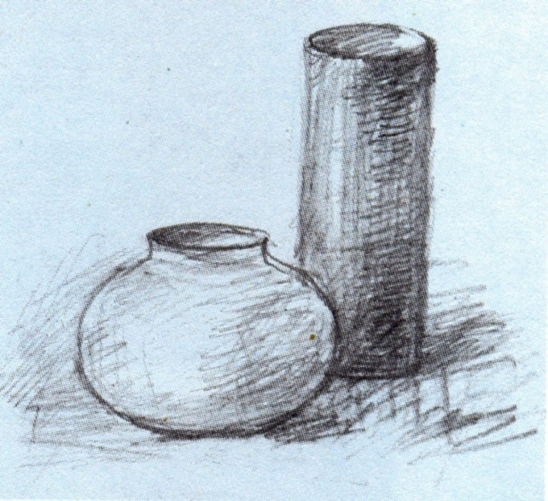
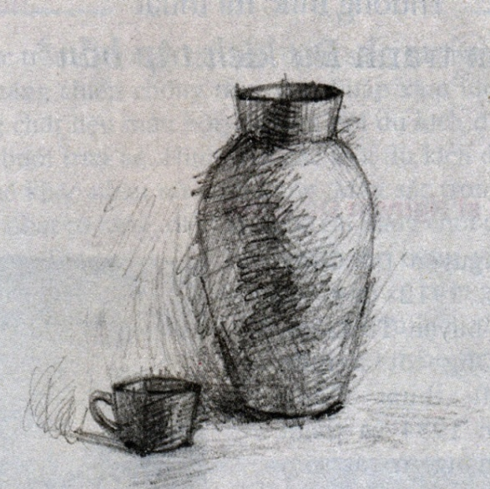
Mĩ thuật
Bài 8: Vẽ theo mẫu- Mẫu vẽ có dạng hình trụ
hình cầu
Một số bài vẽ mẫu:

Slide 12
Mĩ thuật
Bài 8: Vẽ theo mẫu- Mẫu vẽ có dạng hình trụ
hình cầu
Thực hành:
Em hãy nêu cách vẽ đồ vật có dạng hình trụ, hình cầu vừa học?
Chọn hai vật mẫu có dạng hình trụ, hình cầu , tự đặt mẫu rồi vẽ.
* Bước 1: Phác khung hình chung của mẫu và khung hình riêng của từng vật mẫu.
* Bước 2: Tìm tỉ lệ bộ phận của mẫu.
* Bước 3: vẽ phác nét chính của vật mẫu.
* Bước 4: Vẽ nét chi tiết, chỉnh sửa cho giống với mẫu.
* Bước 5: Vẽ đậm nhạt bằng bút chì đen hoặc vẽ màu.
Về nhà
Quan sát các tượng cổ Việt Nam

